Slide 1
Repülőgép és Járat adatbázis
másnéven az elégbuta FLight-Plane adtabázis.

Slide 2
Megvalósítás
Megjelenítés:
Alap Blazor módosítva.
Adatok bevitele: Form
Regex
Adatok kiíratása: HTML TABLE
Reszponszívitás
Szerver:
Entity Framework
Regex meghatározása (Data Annotation)
Formról kapott adatok kezelése
CRUD műveletek végrehajtása.
„Alapszintű” Loggolás.

Slide 3
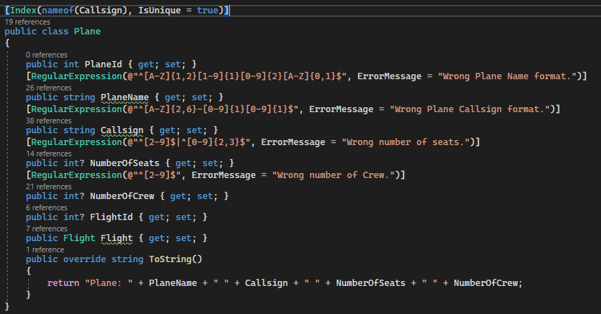
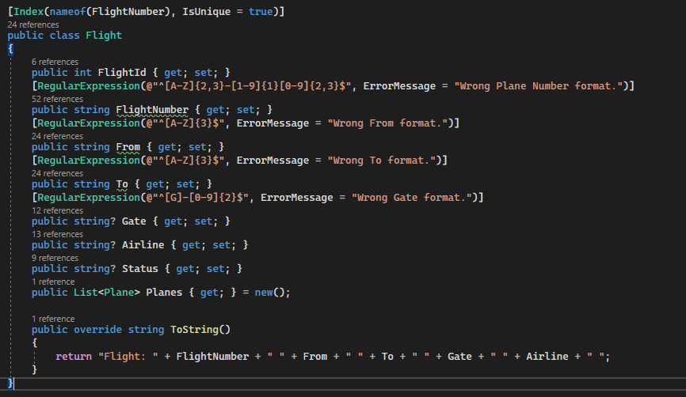
Model

Slide 4
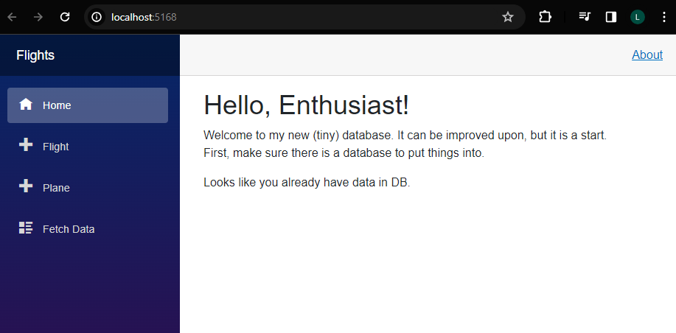
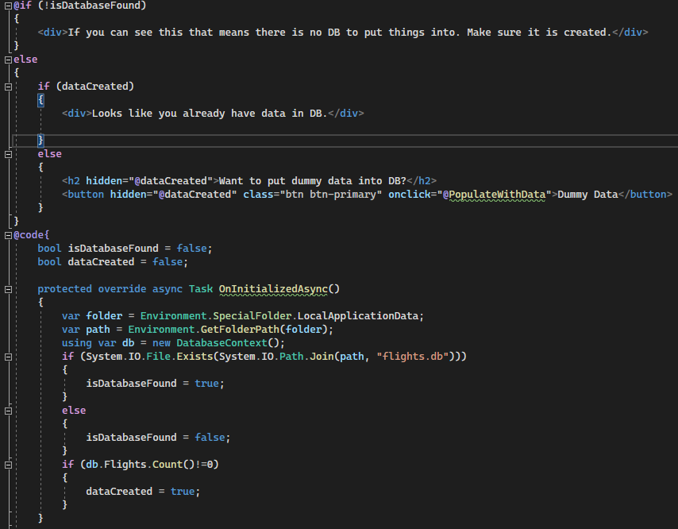
Kezdőoldal
Egyszerű kis kezdőoldal. De közben ellenőrzést futtat.
Ellenőrzések:
Létezik-e a DB.
DB-ben létezik-e adat. Elég csak a Flight táblát megnézni.
Visszajelzések:
A DB létezéséről add visszajelzést
Ha a DB-ben nincs adat felkínálja annak a feltöltését adatokkal.

Slide 5
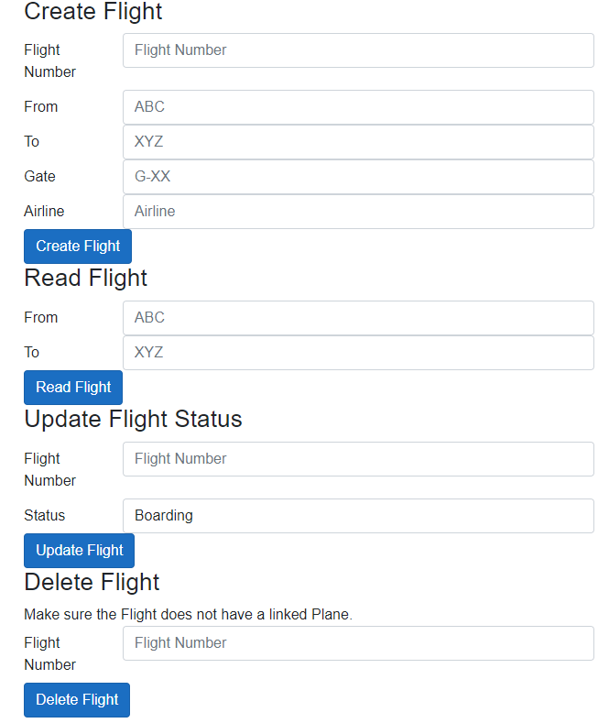
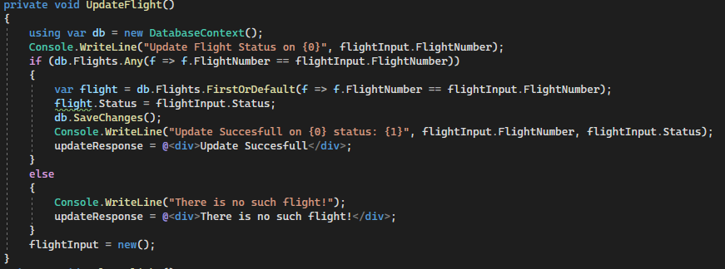
Flight menüpont
Adatbevitel Form-okkal történik.
Külön Form mindegyik műveletnek.
Regex Validálás
Csak Valid Form kerül elküldésre -> a szerver olyan adatokat visz fel az adatbázisba.
Flight Number? Miért nem FlightID?
Válasz: Ne kelljen folyton keresni a FlightID-t, ha ismerem a Flight Numbert ami UNIQUE.
CRU valamilyen visszajelzést ad azzal kapcsolatban, hogy megtörtént-e a kért parancs. Kivéve D, mert az nagyban nem befolyásolja az adatbázist.

Slide 6
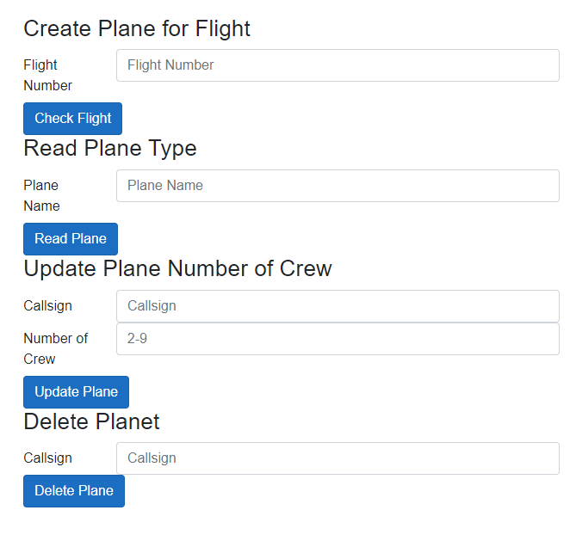
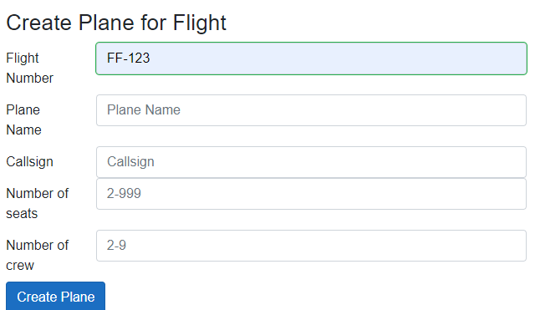
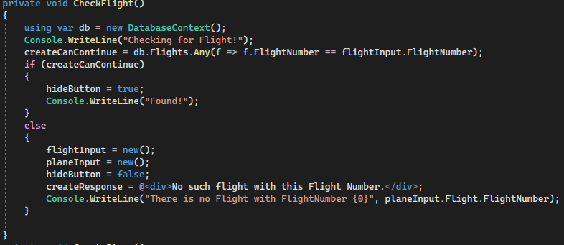
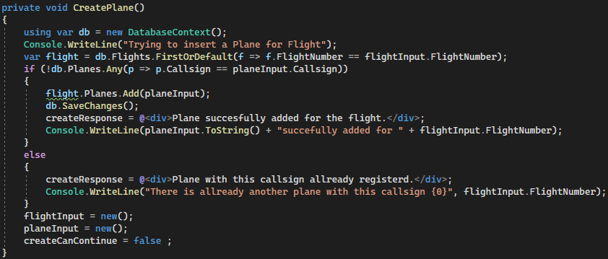
Plane menüpont
Lényeges különbség a beviteli részen nincs. Azonban:
Create Plane for Flight.
Check for a flight (létezik-e)
Ha létezik megadható a Plane adatai.
Callsign UNIQUE ezért nem kell ID-val bajlódni

Slide 7
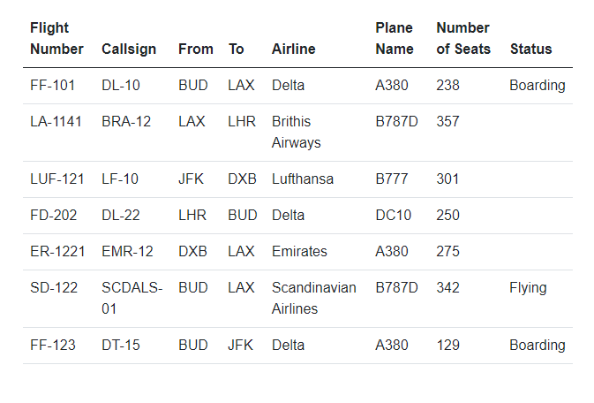
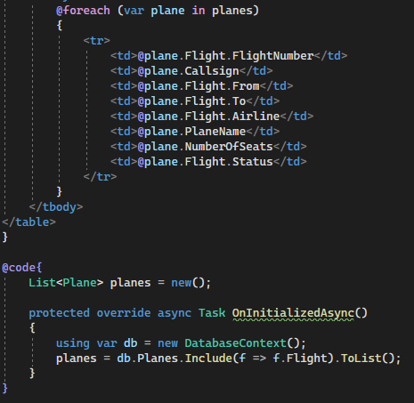
Fetch Data menüpont
Lekérdezi az összes Járat-Repülőt.

Slide 8
Problémák projectben.
Update Flight Status meg tudja enni a null értéket InputSelect miatt. (Áthidalva a prezentáció készítés közben.)
Mivel a Form nem rendelkezik Required mezővel így megeheti a null értéket ami C műveletnél futás idejű problémát okoz. (Required annotációval ellátva más probléma lép fel.)
Fetch Data csak akkor hoz be járatot, ha van repülő hozzá csatolva.
Fetch Data sok adat esetén sokáig tud tölteni.

Slide 9
Köszönöm a figyelmet.
Készítette: Simkó Levente, YG5YAO.

